Slide 1
Основы написания научных статей
Для магистрантов ФЛА

Slide 2
Определение понятия статья и этапы ее написания:
  многоэтапность процесса,
  тип статьи,
  определение читательской аудитории

Slide 3
  Определение читательской аудитории
Первый раз на эстраде
«…Недавно был запланирован симфонический утренник для ленинградских школ, точнее, для первых классов "А" и первых классов "Б". Но по ошибке билеты попали в Академию наук, и вместо самых маленьких пришли наши дорогие Мафусаилы. Об этом мой помощник узнал минут за пять до концерта. И, не имея способности учесть требования новой аудитории, он рассказал академикам и членам-корреспондентам, что скрипочка - это ящичек, на котором натянуты кишочки, а по ним водят волосиками, и они пищат... Почтенные старцы стонали от смеха, но это не совсем та реакция, которая нам нужна! …»
И.Адронников

Slide 4
Тип статьи
Тип (он же формат) определяется тем, какую функцию выполняет материал:
  • новость;
  • эссе;
  • мотивирующая статья;
  • статья на спорную тему;
  • статья, отвечающая на вопрос «как»;
  • интервью;
  • обзорная..

Slide 5
Основные стили написания статей
Разговорный стиль
Научный
Официально-деловой
Публицистический стиль

Slide 6
Стили и типы научных текстов
монография,
журнальная статья
рецензия,
учебник (учебное пособие),
лекция,
доклад,
информационное сообщение (о состоявшейся конференции, симпозиуме, конгрессе),
устное выступление (на конференции, симпозиуме и т. д.)

Slide 7
Многоэтапность процесса
формулировка замысла;
составление плана статьи;
отбор и подготовка материалов; группирование материалов;
написание рукописи;
проверка правильности оформления,
литературная правка.

Slide 8
Структура научной статьи
Название (заголовок).
Портфолио.
Аннотация.
Ключевые слова.
Введение.
Обзор литературы.
Основная часть (методология, результаты).
Выводы и дальнейшие перспективы исследования.
Благодарность.
Список литературы.

Slide 9
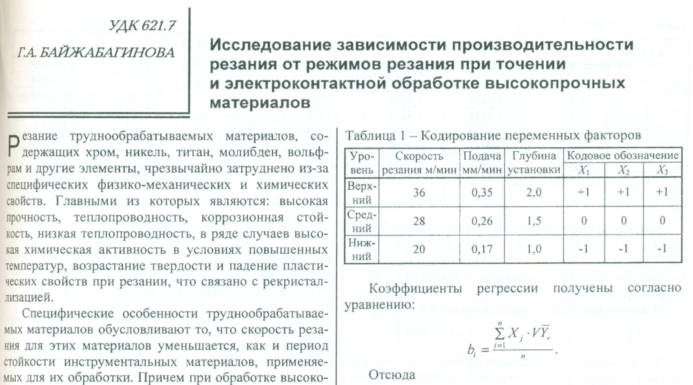
Как написано у нас

Slide 10
Как пишут буржуи

Slide 11
Типы изданий
Непериодическое издание
Сериальное издание
Периодическое издание
Продолжающееся издание

Slide 12
Виды научных изданий
1. Монография.
2. Сборники научных трудов
3. Автореферат диссертации.
4. Тезисы докладов научной конференции
5. Материалы конференции

Slide 13
Рецензируемый научный журнал
журнал, в котором присылаемые статьи перед публикацией представляются на рецензирование независимым специалистам, которые обычно не входят в состав редакции журнала и ведут исследования в областях, близких с тематикой статьи. Научный журнал является одной из главных составляющих научной литературы. Рецензирование материалов выполняется для того, чтобы постараться оградить читателей от методологических ошибок или фальсификаций..

Slide 14
Scopus
библиографическая и реферативная база данных и инструмент для отслеживания цитируемости статей, опубликованных в научных изданиях. Индексирует 18 тыс. названий научных изданий по техническим, медицинским и гуманитарным наукам 5 тыс. издателей. База данных индексирует научные журналы, материалы конференций и серийные книжные издания.

Slide 15
Индекс Хирша
— наукометрический показатель, предложенный в 2005 году аргентино-американским физиком Хорхе Хиршем из Калифорнийского университета в Сан-Диего первоначально для оценки научной продуктивности физиков. Индекс Хирша является количественной характеристикой продуктивности учёного, группы учёных, научной организации или страны в целом, основанной на количестве публикаций и количестве цитирований этих публикаций.

Slide 16
Самостоятельная работа -1
Работа со опубликованными статьями соответствующего научного направления (5-8 публикаций):
определение типа статьи,
анализ структуры,
словарь терминов и оборотов,
реферат.

Slide 17
Самостоятельная работа -2
Работа со опубликованными статьями соответствующего научного направления (5-8 публикаций):
определение типа статьи,
анализ структуры,
словарь терминов и оборотов,
реферат.

Slide 18
Отчетность и контакты
Папка- скоросшиватель с работой
Копия бакалаврского диплома
Наверное, деньги за корочки
3-215 –Галина Геннадьевна

